Slide 1
Федеральное государственное бюджетное образовательное учреждение высшего образования
«Казанский национальный исследовательский технологический университет »
(ФГБОУ ВО «КНИТУ»)
Выпускная квалификационная работа
На тему: «Разработка веб-приложения для ветеринарной клиники»
Руководитель ВКР: Хамдеев И.И.
Выполнил: студентка гр. 4301-21
Толмазанова Т.А.

Slide 2
АКТУАЛЬНОСТЬ РАБОТЫ
Актуальность проблемы заключается в том, что в современном мире достаточно большое количество людей обращаются за помощью в медицинские ветеринарные центры. И создание информационной системы становиться одной из главных потребностей ветеринарной клиники или центра. Это не только помогает привлечь новых пациентов, но и обеспечивает удобство и информированность для существующих клиентов, а также для самих управляющих клиникой.
2

Slide 3
ПОСТАНОВКА ЗАДАЧИ
Цель:
Создание веб-приложения для ветеринарной клиники, позволяющей пользователям быстрее и проще взаимодействовать с клиникой.
Задачи:
Ознакомиться с предметной областью
Спроектировать базу данных системы
Реализовать серверную часть системы
Разработать клиентскую часть системы
Объединить клиентскую и серверную части
3

Slide 4
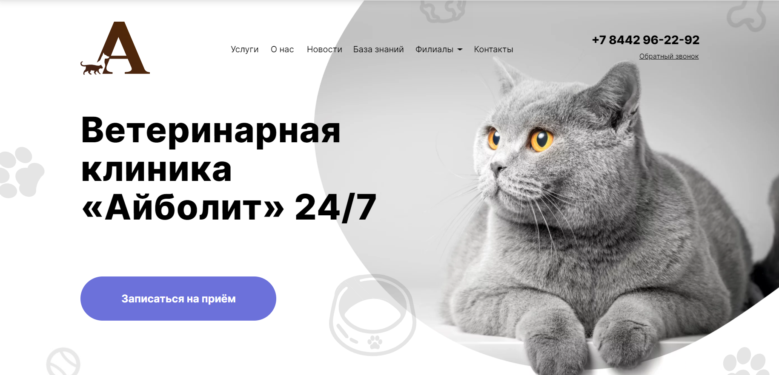
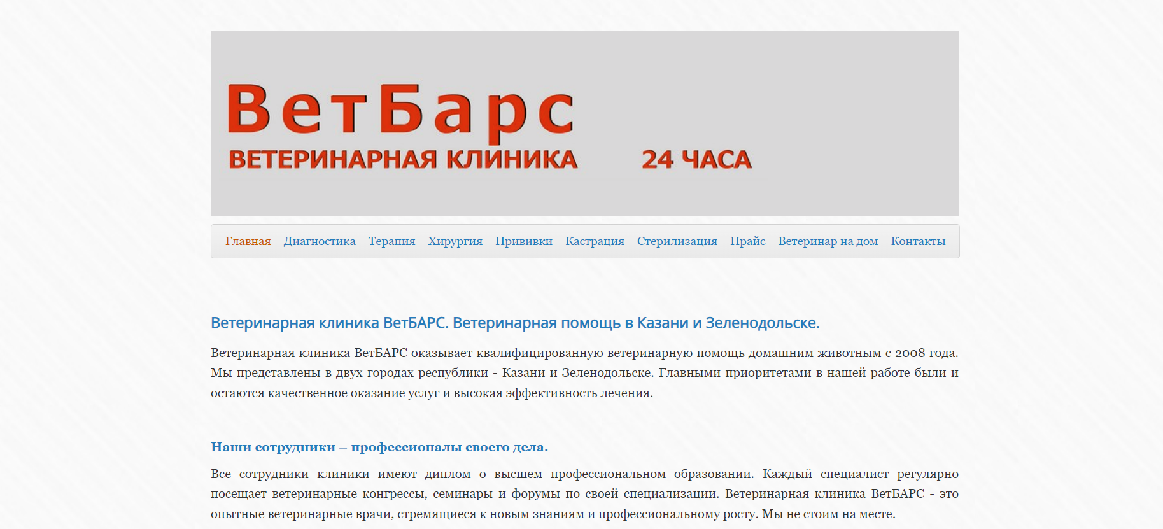
АНАЛОГИ
aibolit34.ru
vetbars.com
достаточно приятный интерфейс
есть возможность записаться на приём
– не все кнопки активны
– отсутствует личный кабинет
все кнопки и ссылки активны
– немного неактуальный на сегодняшний день интерфейс
– отсутствует возможность записи на прием
– отсутствует личный кабинет
4

Slide 5






ИНСТРУМЕНТЫ И ТЕХНОЛОГИИ РАЗРАБОТКИ
5

Slide 6
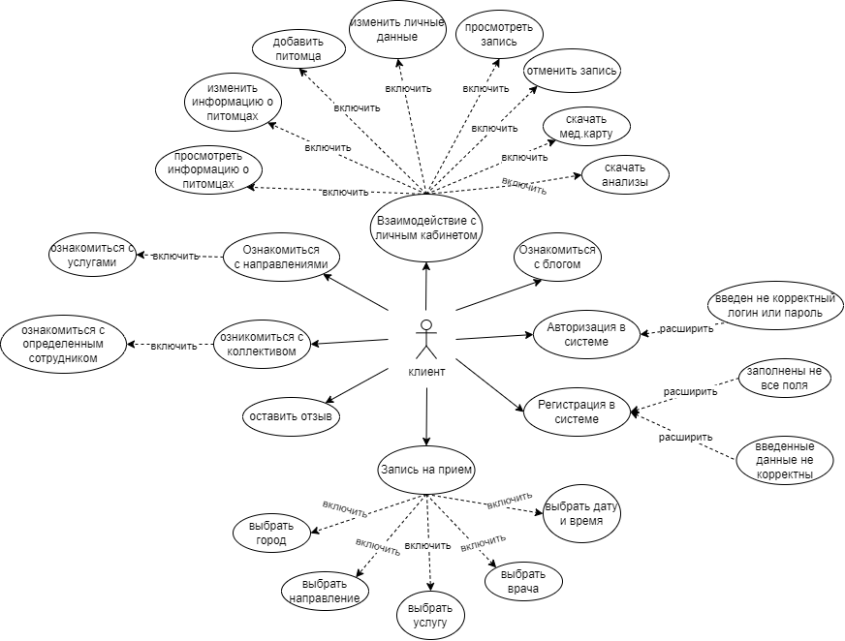
ДИАГРАММА ВАРИАНТОВ ИСПОЛЬЗОВАНИЯ ДЛЯ КЛИЕНТА
6

Slide 7
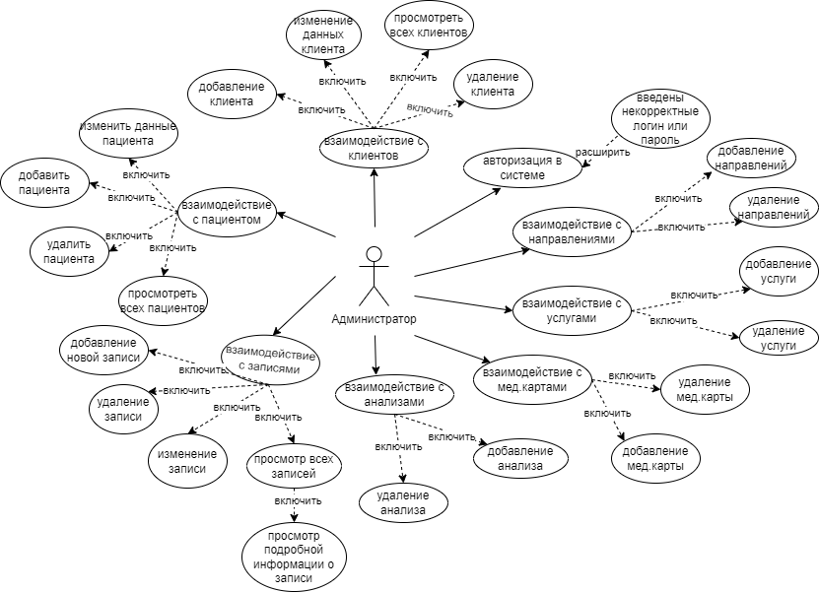
ДИАГРАММА ВАРИАНТОВ ИСПОЛЬЗОВАНИЯ ДЛЯ АДМИНИСТРАТОРА
6

Slide 8
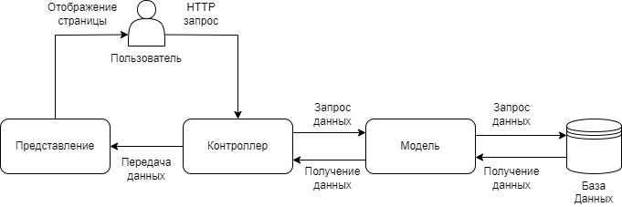
АРХИТЕКТУРА СИСТЕМЫ
8

Slide 9
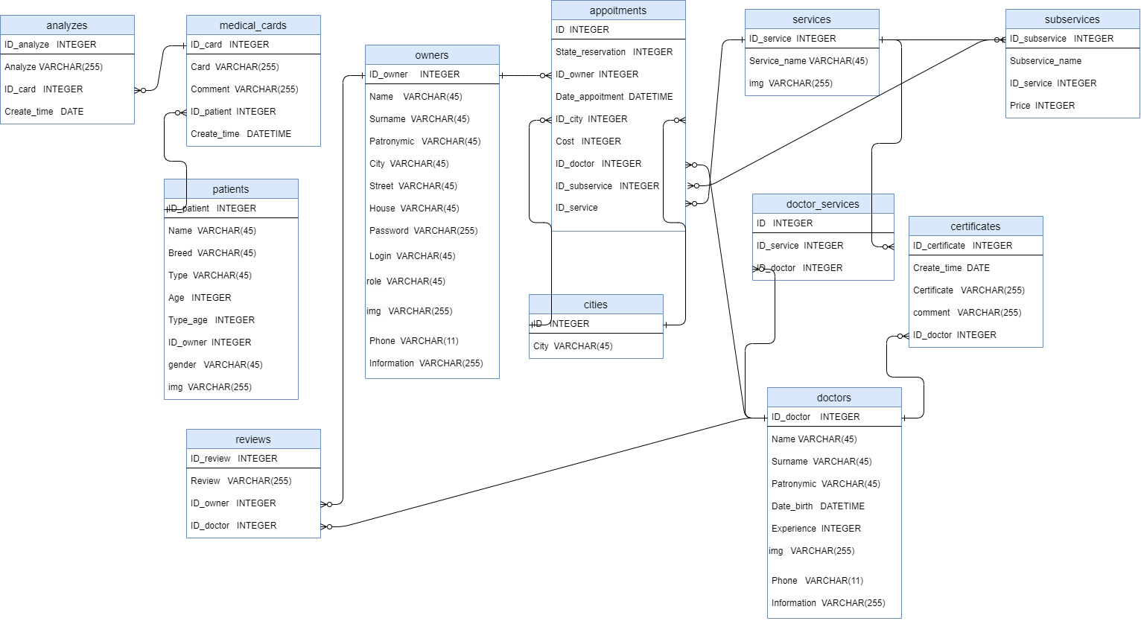
ER- МОДЕЛЬ БАЗЫ ДАННЫХ
7

Slide 10
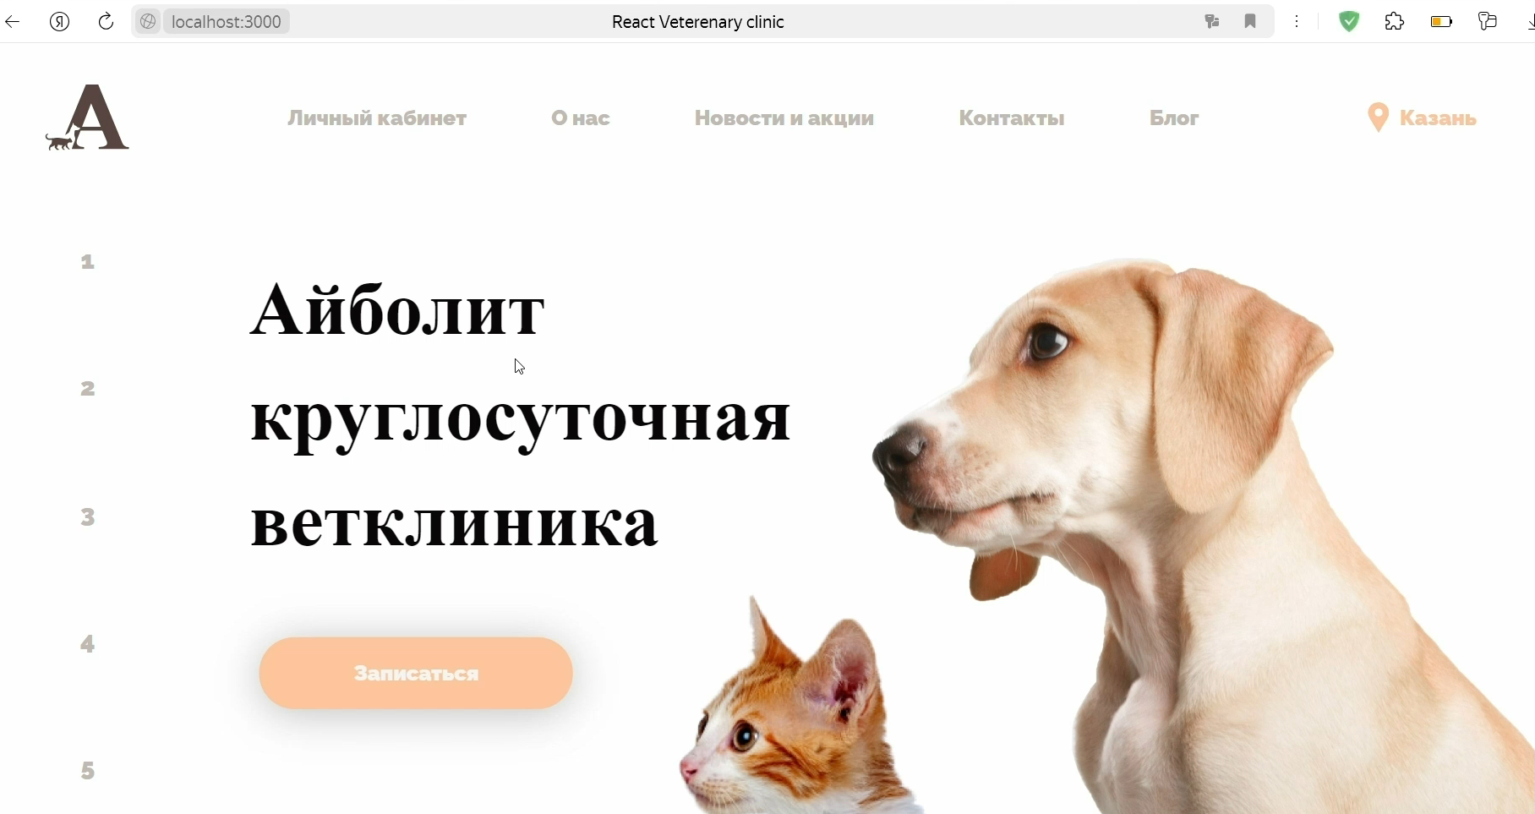
ДЕМОНСТРАЦИЯ РАБОТЫ СИСТЕМЫ
8

Slide 11
ЗАКЛЮЧЕНИЕ
В процессе выполненной работы было реализовано веб-приложения для ветеринарной клиники, клиентская часть которого была разработана с помощью фреймворка React, CSS, HTML, JavaScript, серверная часть реализована на платформе Nose.js, а база данных на MySQL. Данное приложение позволяет более быстро и эффективно взаимодействовать пользователю с клиникой, а клинике, в свою очередь, облегчать в какой-то мере свой бизнес-процесс.
10

Slide 12
СПАСИБО ЗА ВНИМАНИЕ!
11

